Slide 1
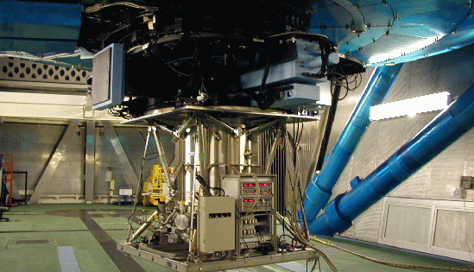




すばる秋の学校2011
地上中間赤外線の観測・解析
東京大学天文センター 宮田隆志

Slide 2
はじめに
地上中間赤外線の観測・解析って...
めんどうそう
何やってるか
わからん
データを見ても
何も映ってない
特殊な人の
職人芸？
この講演では
（地上）中間赤外線観測の環境
用いられる観測技術
COMICSデータの構造
についてお話しします
中間赤外線に興味がない人こそ、ぜひ聞いてください

Slide 3
中間赤外線とは？
中間赤外線とは？
波長 8-40umの波長領域
これより短波長側を近赤外線
これより長波長側を遠赤外線
※近年は2.5-8umの波長も中間赤外線に含めることがある

Slide 4
中間赤外線の特徴
中間赤外線の特徴
温度 50-300Kの物体からの放射をトレース
星自身だけでなく、星周物質やwarm regionの観測に最適
多数のダストフィーチャが存在
ダストの性質、および存在環境の研究が可能
ダスト吸収の絶対量が少ない
深く埋もれた天体も観測できる
Dust featureの例
ダストによる吸収
Dust | Peak Wavelength
Amorphous Silicate | 9.8um
Alumina (Al2O3) | 11um / 13.1um
Crystalline Silicate | 11.2/19.2/23…
SiC | 11.2um
PAH | 3.3/6.2/7.7/8.6/11.3/12.7
MgS | 30um
波長 | Aλ/Av
0.33 | 1.65
0.55 | 1.00
0.9 | 0.479
1.25 | 0.282
1.65 | 0.176
2.2 | 0.108
波長 | Aλ/Av
3.4 | 0.051
5 | 0.027
7 | 0.020
12 | 0.028
20 | 0.021
35 | 0.0037

Slide 5
中間赤外線の特徴
地球大気は一部波長で透明になっている（大気の窓）
波長を選べば、地上からも天体観測が可能
N-band : 7.5-13.5um
Q-band : 16-26um
大気透明度
Mauna Keaでの大気透過率
Ｊ
Ｈ
Ｋ
Ｌ
Ｍ
Ｎ
Ｑ
波長[um]
主な吸収源は水蒸気・二酸化炭素・オゾンなど

Slide 6
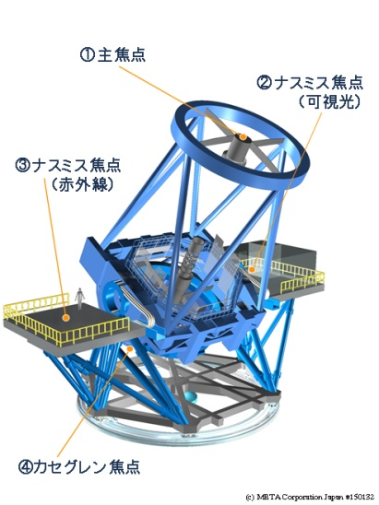
中間赤外線の特徴
「温度 50-300Kの物体からの放射をトレース」
➔ 常温のものは中間赤外線でびかびか光る！！！

Slide 7
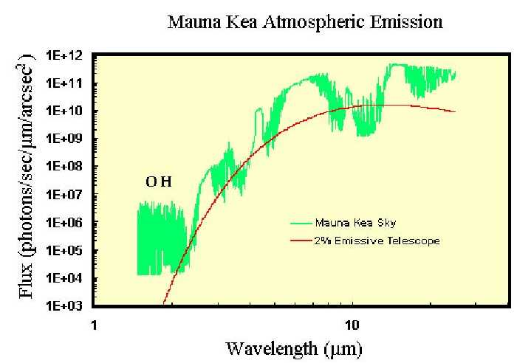
中間赤外線の背景放射
望遠鏡・大気からの放射は「背景放射」として観測される
-2 mag/arcsec2
に相当
c.f.
K-band
13mag/arcsec2
V-band
21mag/arcsec2

Slide 8
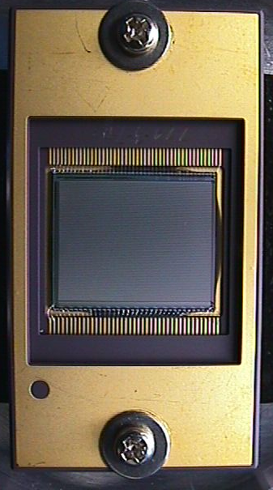
中間赤外線の背景放射
入ってくる光子の数が莫大なので、検出器は素早く読みださねばならない
すばる望遠鏡COMICSの場合、20msecで画像を取得
20pix
320x240 pixelを16 output portsから20msecで読みだすには
20 ÷ (320 * 240 / 16) = 0.0042 msec = 4.2 usec
….
240pix
常時高速で読み出しを行う
（シャッターなどの機構はない）
COMICSで用いられている
Si:As BIB 320x240検出器

Slide 9
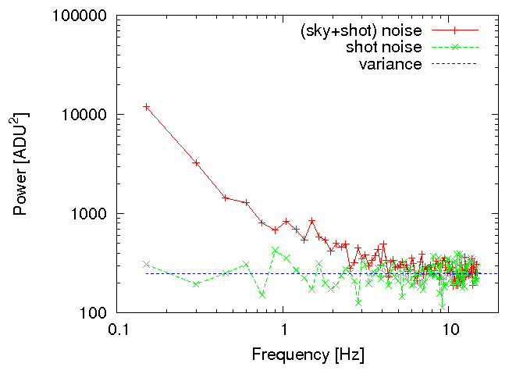
中間赤外線の背景放射
さらにこの背景放射は揺らいでいる
sky data
∝f^{-1.44}
2-3Hzよりも低周波側で
ノイズのパワーが増えている
Poission noise level

Slide 10
Chop&Nod法
地上中間赤外線観測・解析
莫大かつ高速で変動する背景光の中から
天体の光を正確に抜き出す
Chop & Nod法

Slide 11
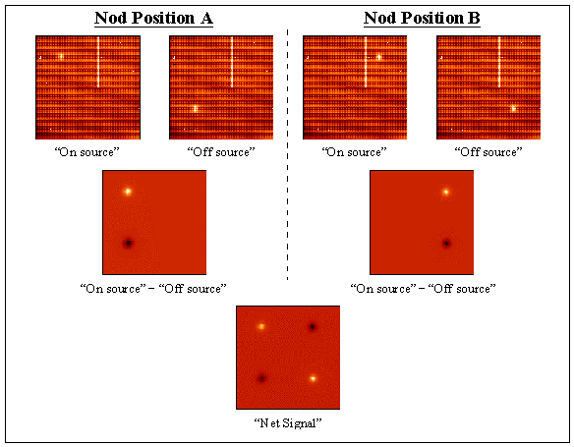
Chop&Nod法
Chopping
望遠鏡副鏡を動かし、数Hzで装置の視野を振ることで、背景光を除去する

Slide 12
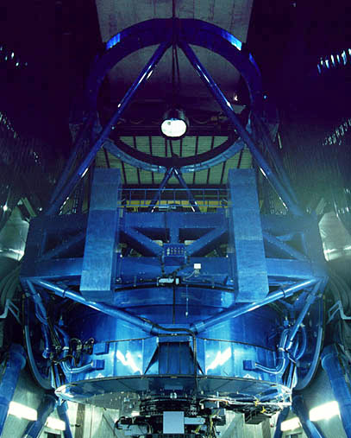
Chop&Nod法
すばる望遠鏡のチョッピング副鏡
口径 1.3 meterの副鏡を
a few Hzの速度で矩形駆動
振り幅
片側 30arcsec
両側使用で最大60arcsec

Slide 13
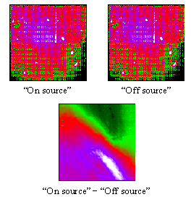
Chop&Nod法
厳密に見ると、
Choppingによってビームが望遠鏡上で少しずれる
→ もしここに光るものがあると、
背景光が綺麗に差し引けない
Choppingの残存パターン(residual pattern)

Slide 14
Chop&Nod法
Nodding
Chopping観測を行った後に、少しだけ望遠鏡を振って、同じChoppingを実行
→ 残存パターンを除去
併せて
Chop&Nod法
という

Slide 15
Chop&Nod法
どれぐらの速さが必要か？
Chopping周波数
大気が変動する前にbeam切替を行う必要がある
典型的には0.5-3Hz程度
※すばるは変動がゆるやか
sky data
∝f^{-1.44}
Poission noise level
Nodding周波数
周辺放射量が変動する前に行う必要がある
典型的には数10秒から1分
※すばるは残存パターンが小さく、Noddingの必要性が高くない

Slide 16
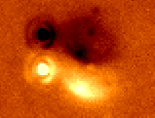
Chop&Nod法
どれぐらの振り幅が必要か？
Chopping (+Nodding) の振り幅
小さすぎると...
天体同士が重なって普通には解析できない
※観測天体の最大サイズは振り幅で制限される
大きすぎると...
天体が視野の外に出て行ってしまう
☞全観測時間の1/2は
ターゲット天体を見ていない
（Chop&Nodの場合は3/4）
観測効率を大きくロス
➔ 天体に応じて適切なサイズを指定

Slide 17
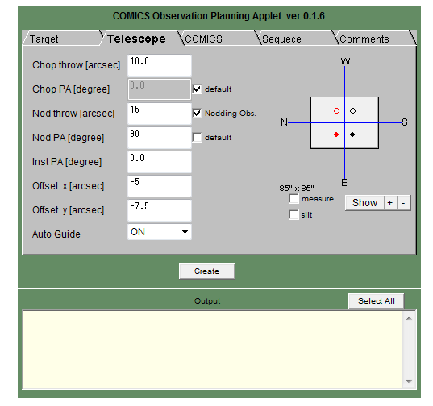
Chop&Nod法
COMICSの観測では
観測者は、観測に先立ち、Chop&Nodのパラメータを決める
✓ Chopping振り幅・方向
※COMICSでは周波数は~0.5Hzで固定されている
✓ Noddingを行うか否か
行う場合は振り幅・方向
観測者支援用applet
設定とそのチェック用ツール
http://canadia.ir.isas.ac.jp/comics/open/guide/APPLET/comics_obs.html

Slide 18
COMICSのデータ
撮像でchop&nod観測を行った場合を想定
時間
1
3
Chop-α
5
2
4
・・・・
Chop-β
6
Nchop
Nchop回のbeam切替
Chop-α
・・・
Chop-β
・・・
検出器は20msecで
読出しを続ける
１回の読み出し = 1Exposure
Chopper遷移中は
データを捨てる
Chop ビーム１回ごとに
複数のexpが取得される
ビーム毎の取得枚数 Nexp

Slide 19
COMICSのデータ
撮像でchop&nod観測を行った場合を想定
時間
1
3
Chop-α
5
2
4
・・・・
Chop-β
6
Nchop
Chop-α
・・・
Chop-β
加算処理
・・・
加算処理
Nexp枚のexposureを
加算する
１frame
※add modeの場合

Slide 20
COMICSのデータ
撮像でchop&nod観測を行った場合を想定
時間
1
3
Chop-α
5
2
4
・・・・
Chop-β
6
Nchop
・・・・
NAXIS3 (Z軸)
Choppingの繰り返しで
ファイルを作成
1File
COMA ........
1 File = Nchop [frames]
= Nchop * Nexp [exposures]

Slide 21
COMICSのデータ
撮像でchop&nod観測を行った場合を想定
時間
1
3
Chop-α
5
2
4
・・・・
Chop-β
6
Nchop
・・・・
NAXIS3 (Z軸)
✓ COMAのz軸方向に順番に足し引きをしていけば、choppingの解析になる
(1+3+5+7+...+Nchop-1) - (2+4+6+8+.. +Nchop)
= COMQ file
✓ COMQ同士を差し引きすれば、Noddingの解析になる
-
=

Slide 22
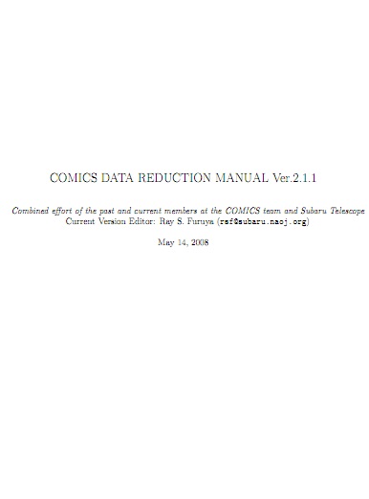
COMICSのデータ
他は通常の解析と同様
✓ Flat処理
✓ Bad pix除去
✓ Photometry
....
詳しい手続きに関しては
Reduction Manual参照
☞
地上中間赤外線のデータ処理
通常の解析に加えて
Choppingの差し引き演算
Noddingの差し引き演算
を加えればよいだけ

Slide 23
地上中間赤外線観測の利点
地上中間赤外線
✓ 強い背景放射 ➔ 大きなPossion Noise
✓ 時間・空間的なゆらぎ ➔ Chop&Nodでも差引けない残存エラー
（Sky Noise）
感度はあまりよろしくない
10000
IRAS survey
1000
SUBARU/COMICS 5sig500sec
100
Akari Survey
mJy
10
1
Akari Pointing Observation
5sigma500sec
0.1
0.01
Wavelength micron
10
20
30
ではなぜ地上で中間赤外線を観測しなければならないのか？

Slide 24
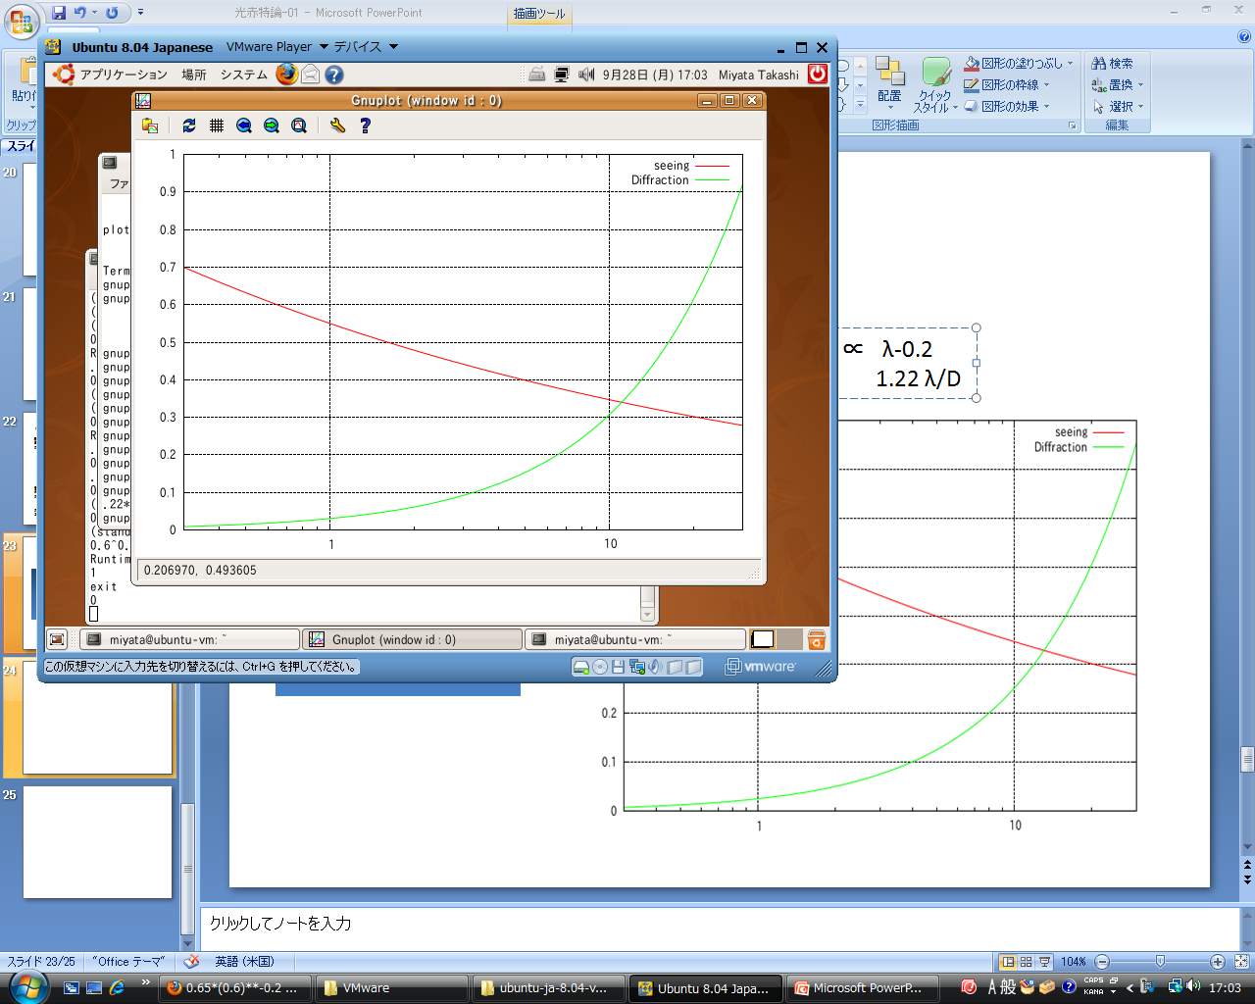
地上中間赤外線観測の利点
（利点その１）空間解像度
>10μmでは空間解像度はシーイングではなく望遠鏡の回折限界で決まる
➔ 高い空間解像度を達成するには大口径の望遠鏡が必要
星像サイズ
[arcsec]
8.2m望遠鏡の回折限界
シーイング 0.6”@V-band
1
10
波長[um]

Slide 25
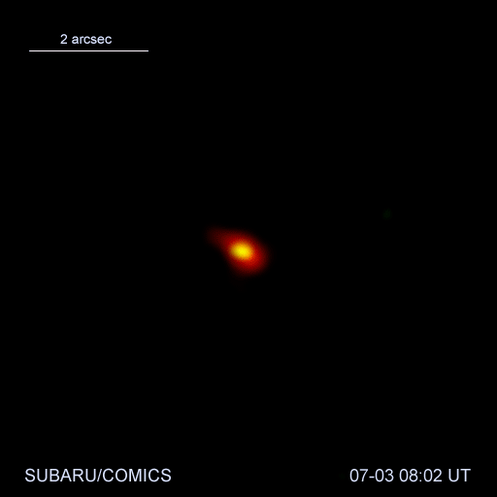
地上中間赤外線観測の利点
（利点その２）モニタリング・突発天体対応
✓ 衛星寿命は短いため、継続的なモニタ観測などには地上望遠鏡が必要
✓ 突発天体などへの対応も地上の利点
（利点その３）新技術のテストベンチ
✓ 衛星の開発には時間がかかる
✓ 新技術導入にはリスクが大きい
➔ 地上観測装置による実証が不可欠

Slide 26
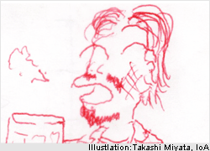
地上中間赤外線観測まとめ
✓ 地上中間赤外線観測・解析
Chop&Nodという手法・解析を理解すればＯＫ
✓ 地上中間赤外線観測の利点
① 高解像度
② モニタリング能力
③ 新技術導入
SUBARU/COMICSを用いた観測提案をぜひどうぞ
不明な点はどしどしSupport Scientistにご相談ください
☞

